Slide 1
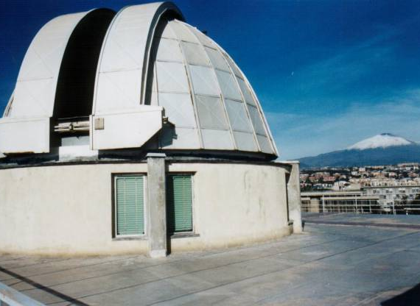
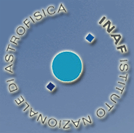
INAF Osservatorio Astrofisico di Catania
Una delle 16 strutture INAF
HQs a Catania, all’interno della Cittadella Universitaria
grande sinergia con UNICT
Staff
33 ricercatori (Astrofisica/Tecnologia)
28 personale tecnico/amministrativo
40 non staff (Studenti di dottorato, borsisti, post-doc…..)

Slide 2
INAF Osservatorio Astrofisico di Catania
Una delle 16 strutture INAF
HQs a Catania, all’interno della Cittadella Universitaria
Sito (G. Fracastoro) Mt. Etna (1735 m )-
Serra La Nave, operativa dal 1966.
on-site staff 3,
http://www.oact.inaf.it

Slide 3
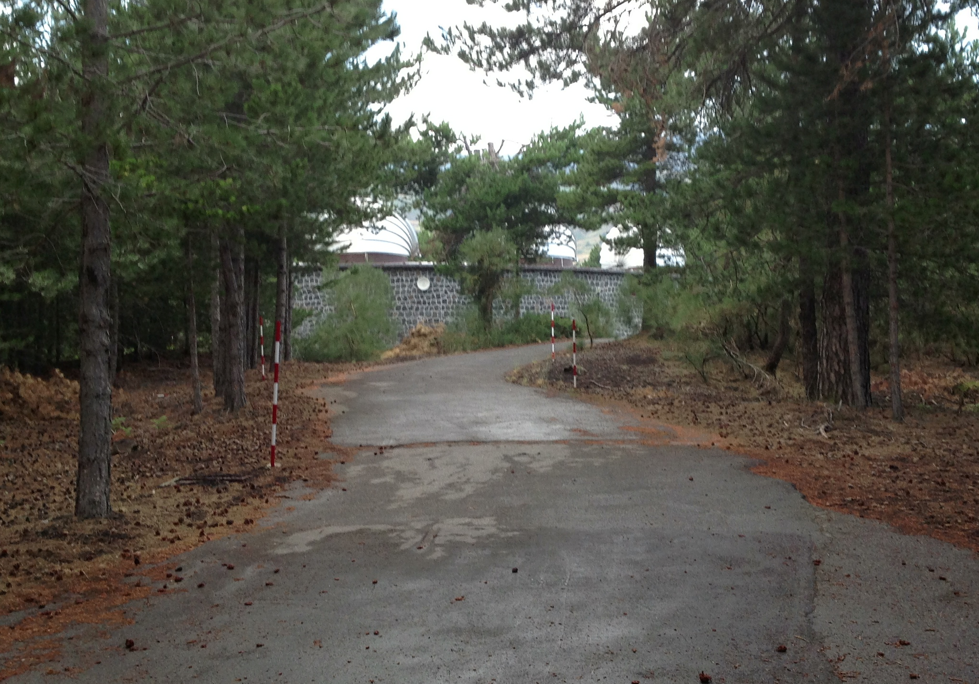
Main Activities
Stellar and Solar Astrophysics-Active star and stellar system
Star Formation and YSO
Solar Physics
Exoplanets
Cosmology and Computational Astrophysics
High Performace Computing
Laboratory for Experimental Astrophysics
Innovative Detectors for Astrophysics
And, more recently (2006) ….Radioastronomy
group (4 researchers) moved from Noto – (isolated site)
-no interaction with other INAF Ins-
-no interaction with Universities

Slide 4
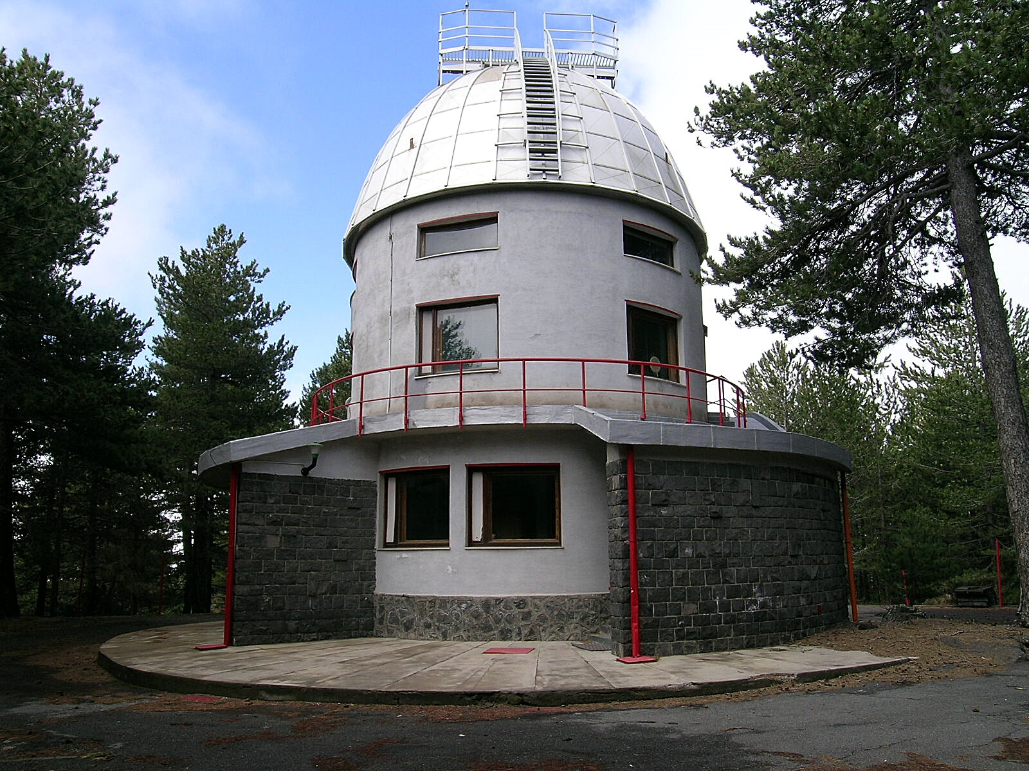
91cm

Slide 5
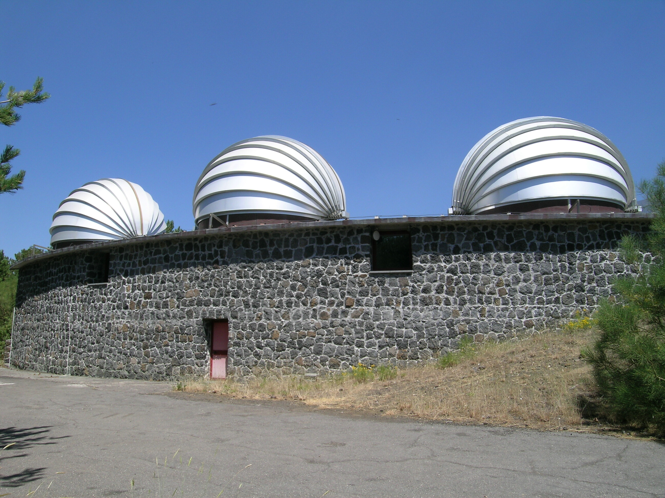
60 cm-Robotic Telescope
40 cm Outreach telescope

Slide 6
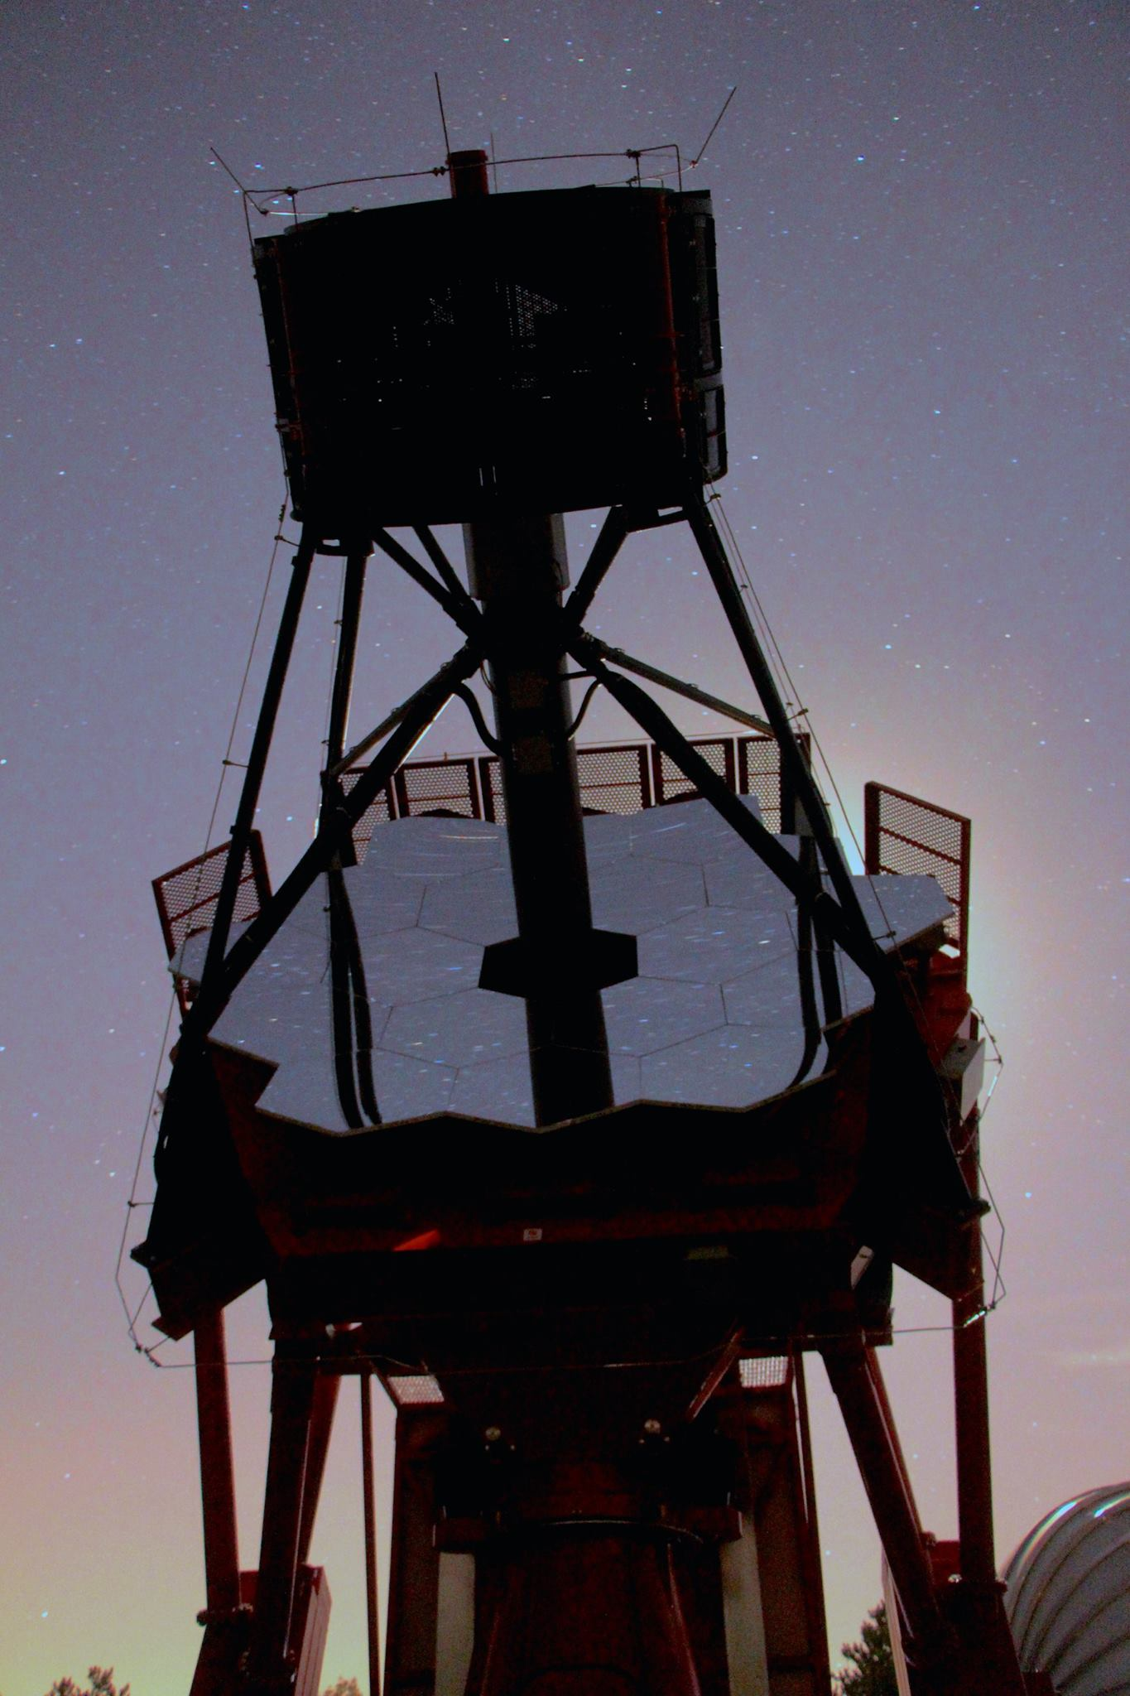
ASTRI: SST-CTA prototype

Slide 7
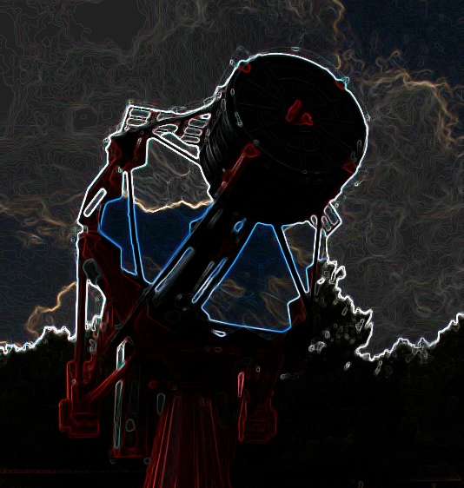
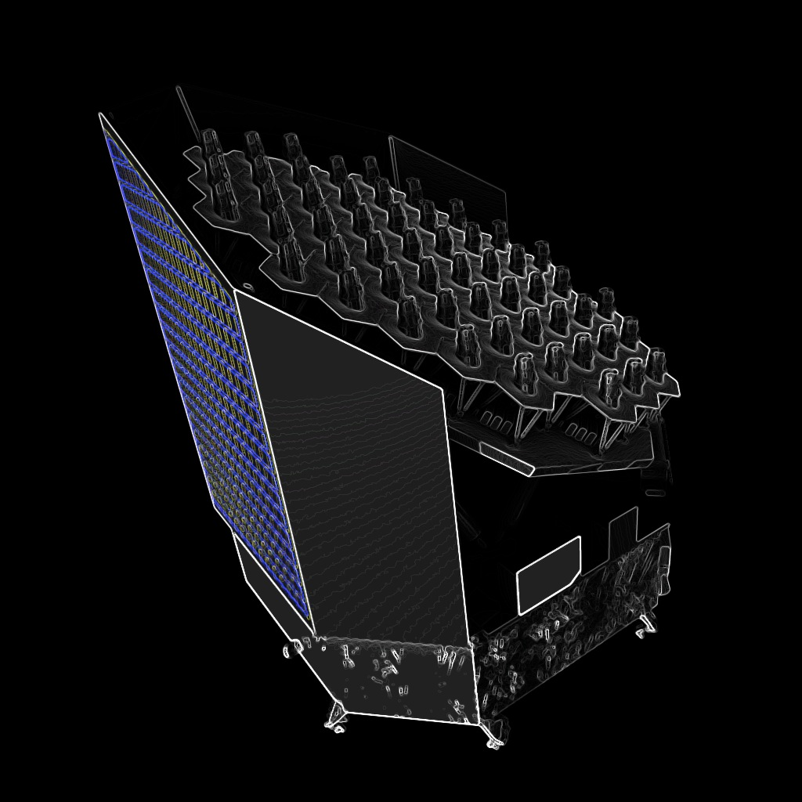
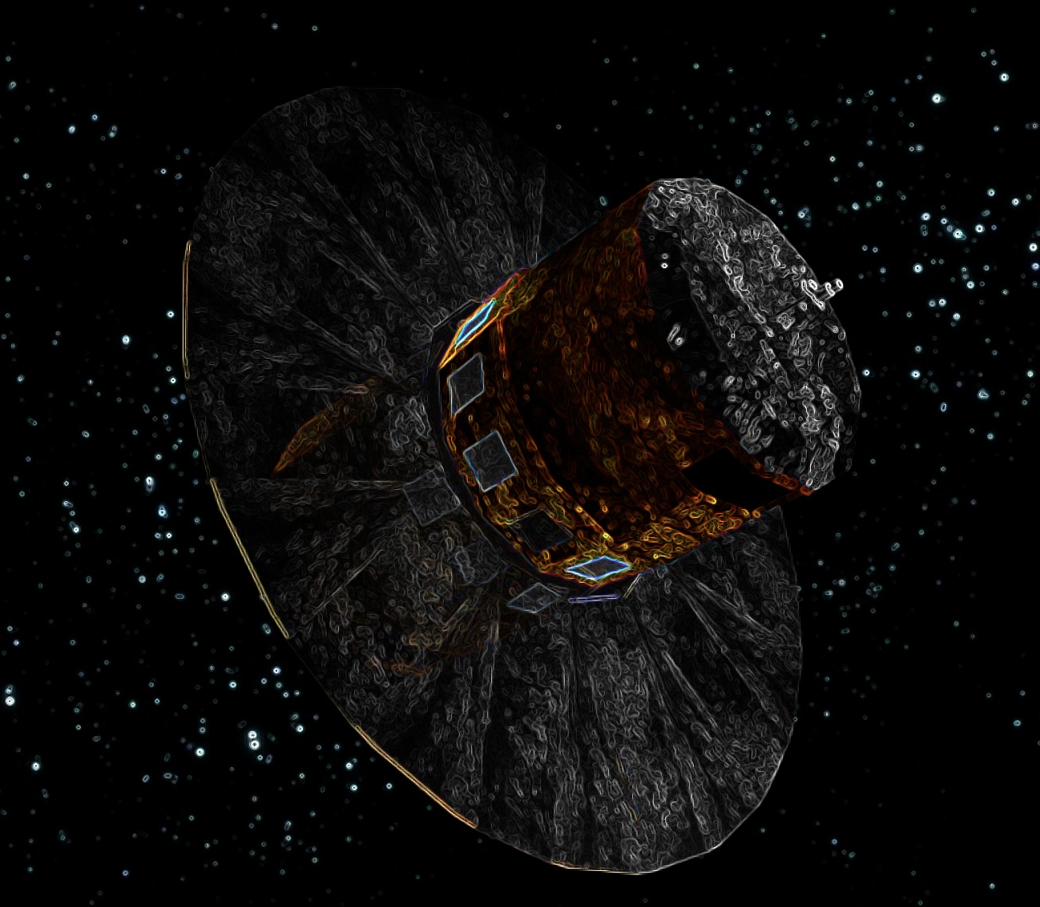
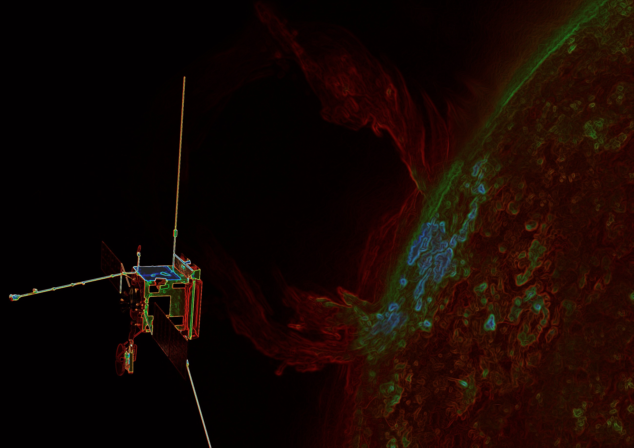
Fisica Solare e Astrofisica Stellare
Formazione Stellare
Esopianeti
Cosmologia
Tecnologie Informatiche
Simulazioni numeriche
Astrobiologia
Radioastronomia
Astrofisica delle alte energie
Laboratori: Nuovi rivelatori per l’Astrofisica
Studio dei materiali presenti in ambienti cosmici
Supporto ai grossi progetti nazionali e
internazionali
Attività di didattica e divulgazione
Notes:
Alla fine degli anni ’60, grazie anche ai nuovi telescopi della sede di Serra la Nave e alla nuova generazione di astronomi che li utilizzarono, l’OACT assume un ruolo rilevante, a livello mondiale, nello studio di un nuovo campo dell’Astrofisica: l’attività stellare di tipo solare.
Attualmente all'OACT vengono svolte ricerche, sia teoriche che sperimentali, in settori che vanno dallo studio del Sole e del Sistema Solare, alla Fisica Stellare, alla Cosmologia fino all’Astrobiologia. Sono inoltre attivi due laboratori, uno per lo studio dei materiali presenti in ambienti cosmici, l’altro per lo sviluppo di nuovi rivelatori per l'Astrofisica. Grazie alle potenzialità del moderno centro di calcolo vengono realizzate simulazioni numeriche di vari ambienti astrofisici.

